Slide 1
Разработка пользовательского графического интерфейса

Slide 2
Игра «Змейка»

Slide 3
Разработка пользовательского графического интерфейса
В первые 1,5 минуты более 70% пользователей принимают решение “Да” или “Нет” исключительно за счет восприятия и осмысление цветовой гаммы.
Целевая аудитория: от 15 до 20
Цветовая гамма: яркая, насыщенная
Предпочитаемые цвета: Ультрамарин, белый, оранжевый, синий, зеленый, красный, красно-оранжевый и т.д

Slide 4
Цвета и их восприятия
Оранжевый
Позитив, бодрость, дерзость, скорость
Зелёный
Здоровье, чистота, мир, гармония
Красный
Страсть, победа, уверенность, энергия
Белый
Честь, спокойствие, здоровье, эстетика
Синий
Свежесть, стабильность, доверие
4

Slide 5
Шрифты
Жестких правил, регламентирующих выбор шрифта, не существует. Тем не менее, для того чтобы текст не только привлекал внимание, но и осмысленно читался, при выборе печатного исполнения рекомендуется соблюдать следующие основные условия:
Читаемость
Уместность
Гармоничность
Акцент
5

Slide 6
Читаемость
-Это четкость, ясность и простота графических форм.
Основные условия, обеспечивающие удобочитаемость:
Четкость существенно зависит от цвета шрифта и фона, на котором он расположен. Цвета должны быть контрастными.
Размер шрифта (толщина и размер букв). Он определяется форматом экспозиции, а также расстояние до зрителя. Оптимальность межбуквенных пробелов : чрезмерная разреженность или близость букв в строке мешают восприятию слов.
Контрастность основных (вертикальных) и дополнительных (горизонтальных) штрихов. Отсутствие контраста придает тексту некоторую тревожность, неуравновешенность (т.к. горизонтальные линии кажутся толще вертикальных).
Соразмерность толщины основного штриха и внутри буквенного просвета. В длинных текстах оно должно быть примерно равным 1:4 – 1:6 (т.е. избегать «жирных» шрифтов).
Междусторочное расстояние желательно делать быть полуторным.

Slide 7
Уместность
– Органическая связь рисунка букв с содержанием текста, образность шрифта.
Весь комплекс настроений и ощущений можно передать в шрифте, даже не вдаваясь в смысловую нагрузку текста. Например, политические плакаты выполняются преимущественно различными гарнитурами рубленных шрифтов. А «старомодным» шрифтом не стоит рекламировать электронную технику.

Slide 8
Гармоничность
Наиболее характерной ошибкой начинающих дизайнеров является смешение множества шрифтов в одном документе. Это приводит к ощущению дисгармонии и хаоса. Рекомендуется выдирать родственные гарнитуры или начертания из одного семейства. Шрифты должны гармонировать с другими элементами печатной продукции, включая иллюстрации. Вся композиция текстового документа зависит от используемых шрифтов.

Slide 9
Акцент
При выборе печатного исполнения можно расставить акценты за счет контраста. Обычно для этих целей используют либо несколько гарнитур одного и того же шрифта, либо курсив или размер букв, увеличение межзнакового либо междустрочного расстояния. Акцент также создается цветом, но при этом следует помнить о гармоничном соотношении фона и основного текста. При акцентировании необходима осторожность, иначе в попытке акцентировать все, не удастся выделить ничего.

Slide 10
Интерфейс
Большинство технологий, используемых в графическом пользовательском интерфейсе, не претерпевают значительных изменений в течение десятилетий. К таким оптимальным решениям относятся использование курсора, многооконный режим работы, а также структура самого окна, использование ярлыков и иконок для получения доступа к программе или документу. Также, с течением времени формируются определённые каноны разработки дизайна графического интерфейса, отвечающие не только моде своего времени, но и требованиям к удобству использования.

Slide 11
Современные тенденций разработки графического пользовательского интерфейса:
Минимализм
Интуитивность
Адаптивность

Slide 12
Минимализм
Современный темп жизни требует быстрого и лёгкого выполнения большого количества задач. Впечатляющие графические элементы, градации, сложные визуальные эффекты, детально прорисованные ярлыки и иконки отвлекают внимание, а зачастую и вовсе путают пользователя. Минималистичные интерфейсы предоставляют возможность быстрого и простого взаимодействия с программным продуктом.

Slide 13
Интуитивность
Как уже говорилось выше, одним из требований к современному программному обеспечению является высокая эргономичность. Для обеспечения соответствия данному требованию необходимо создавать интуитивно понятный графический пользовательский интерфейс, который требует от пользователя минимальных временных и умственных затрат для получения им необходимых ресурсов.

Slide 14
Адаптивность
Адаптивность – системное свойство, которое заключается в способности системы приспосабливаться к изменившимся условиям. Значимость данного свойства растет ввиду обилия устройств, предназначенных для работы с программными продуктами. Зачастую требуется возможность не только доступа, но и комфортной работы с одним и тем же продуктом с различных устройств

Slide 15
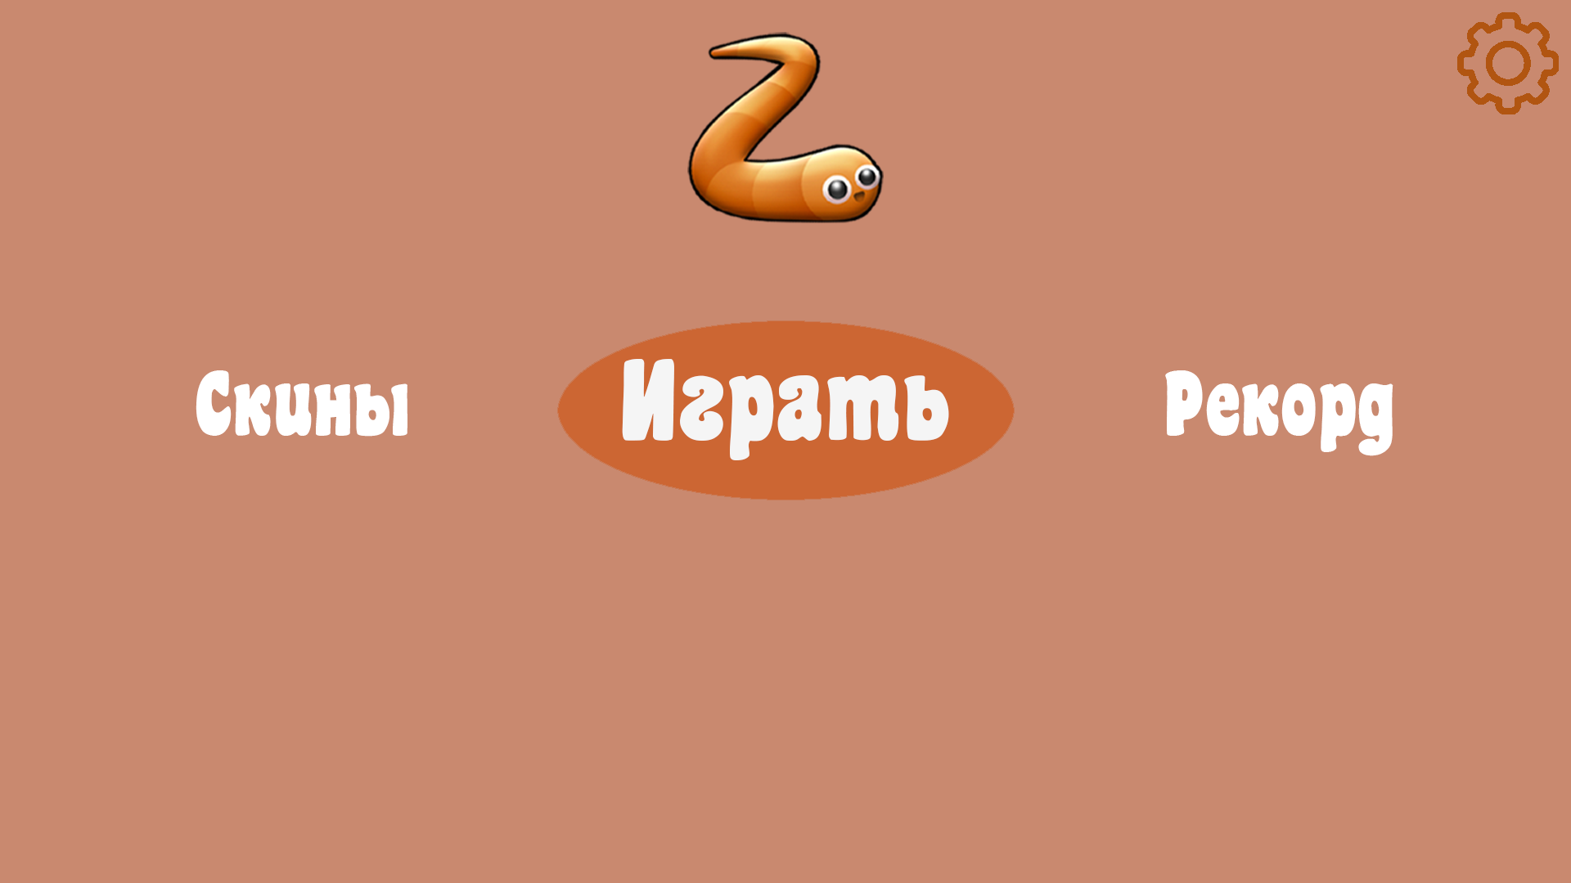
Главный экран

Slide 16
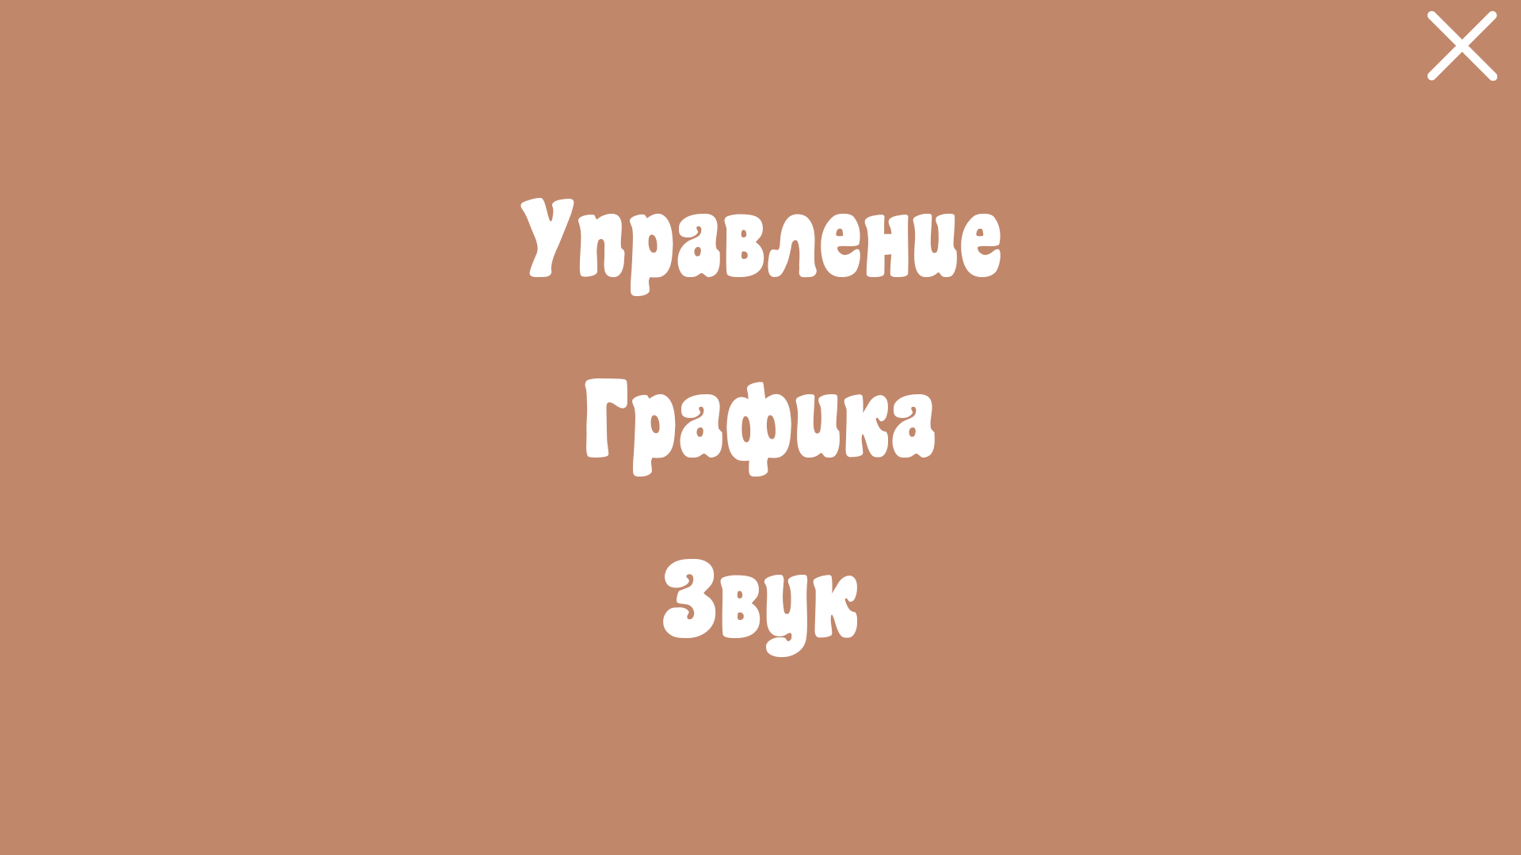
Настройки

Slide 17

Игровое поле

Slide 18
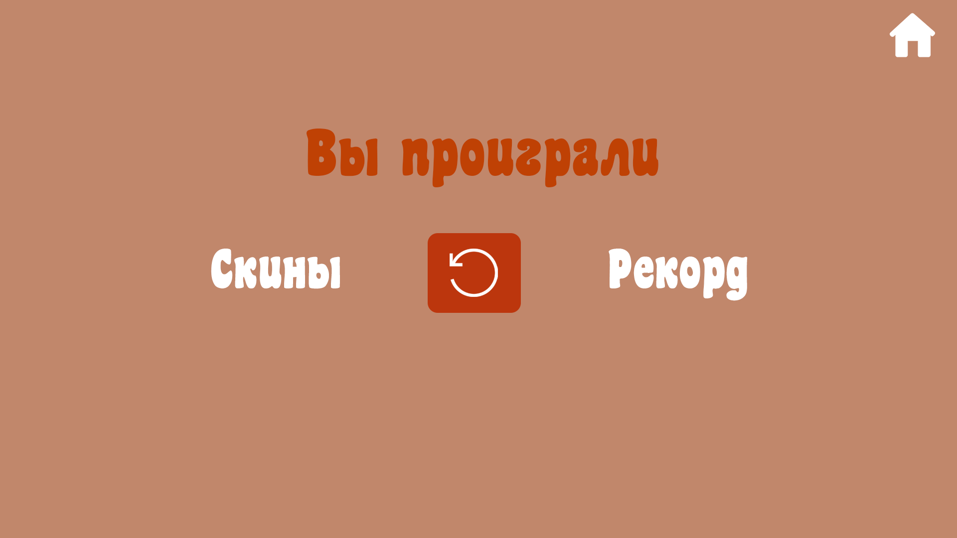
Поражение

